Slide 1
Paralelização e Análise de Escalabilidade
Flávio Henrique Lopes Barbosa
Jaysa Keylla Siqueira Barbosa
José Augusto Agripino de Oliveira
Klyfton Stanley Fernandes da Silva Queiroz

Slide 2
Decomposição LU
Lower Upper
Um dos motivos para introduzir a decomposição LU é que ela fornece uma maneira eficiente de calcular a matriz inversa, a qual tem muitas aplicações na engenharia; ela também fornece um meio de avaliar o condicionamento do sistema.

Slide 3

A decomposição pode ser dividida em dois passos:
1 – Passo de decomposição: a matriz A é fatorada em duas matrizes triangulares, uma inferior L com elementos da diagonal principal iguais a 1, e uma superior U , onde, realizando a multiplicação L×U, obtemos a matriz A.
2 – Resolução do sistema: L e U são usadas para determinar a solução do sistema, x, através do processo: Ax = b Se A = LU, então LUx = y. Defina um vetor de incógnitas auxiliar, y:
Ou seja, Ux = y. Logo, Ly = b .
Observe que no sistema acima, L é uma matriz triangular inferior, b é a matriz de termos independentes do sistema original e y é o vetor de incógnitas auxiliar. Resolvendo Ly=b usando substituição progressiva, podemos usar a relação Ux=y para encontrar xx por substituição regressiva, já que U é triangular superior.

Slide 4
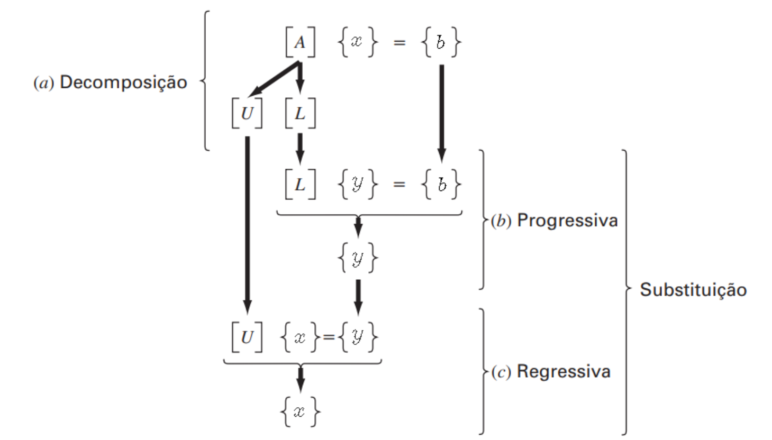

Slide 5
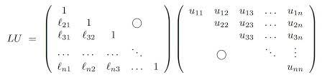

Slide 6
GCC
O GCC é um compilador com recursos avançados e com as flags de otimização, o programador pode indicar ao compilador para que procure por laços e otimize-os .Tais recursos foram aplicados ao código de decomposição LU para matrizes.

Slide 7
Metodologia
Foi preciso, antes de tudo, resolver o problema de não paralelização que o nosso código estava enfrentando.
Ao analisarmos com calma o algoritmo, foi constatado que uma das diretivas, justo no gargalo do programa (função calcula matrizes), estava errada. Depois de consertar isso, conseguimos os resultados esperados: um problema escalável.
O código do programa paralelo, como o sequencial também, foi rodado em um nó exclusivo de computação do supercomputador do NPAD. Foi utilizado o pascal analyzer em conjunto com o pascal suite (também da UFRN), para obter os resultados de escalabilidade.
Além disso, para fins de usabilidade do pascal analyzer, a entrada foi alterada do número de threads para a ordem da matriz, pois antes era preciso alterar uma variável #define com a ordem. Isso ocorre devido à exigência do pascal analyzer da entrada ser a variação do tamanho do problema. E como ele já consegue distribuir o programa entre as cores da máquina, não é preciso adaptar duas entradas para receber o número de threads também.

Slide 8
Metodologia para o código sequencial
Compilando:
$ gcc -g -Wall -pg -o decomposicaoLU decomposicaoLU.c
O script utilizado para o programa sequencial:
#!/bin/bash
#SBATCH --time=0-0:7
#SBATCH --exclusive
./decomposicaoLU n <ordem da matriz>
Como não utilizamos o pascal suite para o programa sequencial, recorremos ao gprof:
$ gprof decomposicaoLU gmon.out > orden_n.txt

Slide 9
Metodologia para o código paralelo
Compilando:
gcc -g -Wall -fopenmp -o omp_decomposicaoLU omp_decomposicaoLU.c
O script utilizado para o programa paralelo:
#!/bin/bash
#SBATCH --job-name=omp_LU
#SBATCH --time=0-10:0
#SBATCH --cpus-per-task=8
#SBATCH --hint=compute_bound
#SBATCH --exclusive
./pascalanalyzer -c 1,2,4,8,16 -i 4000,6000,8000,12000,16000 ./omp_decomposicaoLU -o omp_decomposicaoLU.json

Slide 10
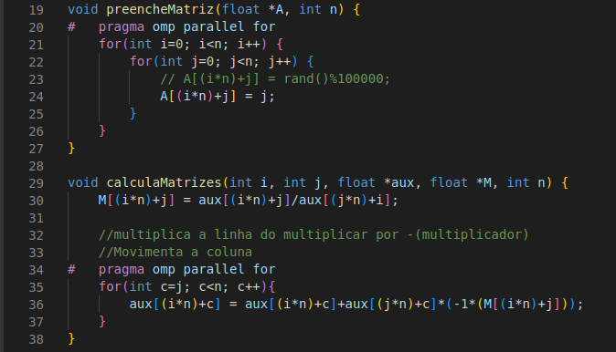
Trecho do código paralelizado

Slide 11
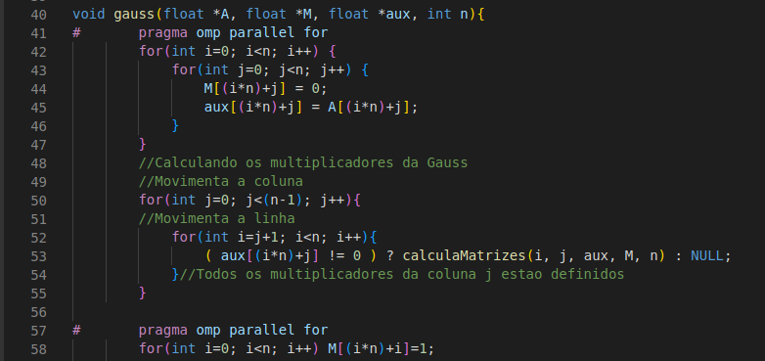

Slide 12
Resultados
-Matriz quadrada de ordem 4000
-Matriz quadrada de ordem 6000
-Matriz quadrada de ordem 8000
-Matriz quadrada de ordem 12000
-Matriz quadrada de ordem 16000

Slide 13
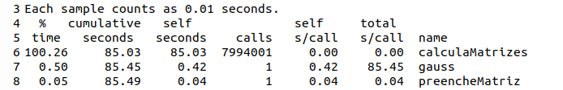
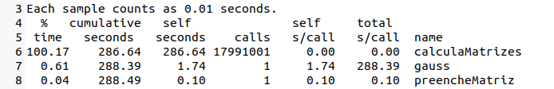
Ordem 4000 paralelo
Ordem 6000 paralelo

Slide 14
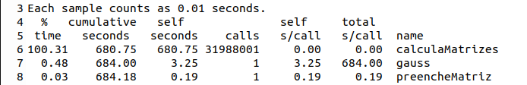
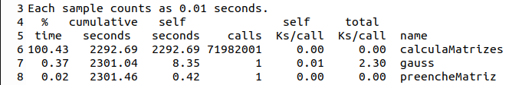
Ordem 8000 paralelo
Ordem 12000 paralelo

Slide 15
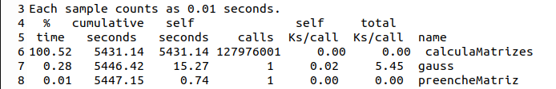
Ordem 16000 paralelo
O gargalo é a função calculaMatrizes()

Slide 16
Análise de Escalabilidade
Melhor detalhado no pascal suite
Entrada / Threads | 1 | 2 | 4 | 8 | 16
4000 | 85.49s | 53.99s | 35.08s | 40.74s | 31.51s
6000 | 288.49s | 170.70s | 105.42s | 107.85s | 84.66s
8000 | 680.75s | 397.86s | 233.60s | 214.18s | 179.34s
12000 | 2294.69s | 1276.18s | 754.92s | 600.01s | 525.11s
16000 | 5419.71s | 2954.21s | 1735.73s | 1302.59s | 1146.97s

Slide 17
Análise de SpeedUp (tempo serial / tempo paralelo)
Entrada / Threads | 2 | 4 | 8 | 16
4000 | 1.58 | 2.43 | 2.10 | 2.71
6000 | 1.69 | 2.74 | 2.67 | 3.41
8000 | 1.71 | 2.91 | 3.17 | 3.80
12000 | 1.80 | 3.04 | 3.82 | 4.37
16000 | 1.83 | 3.12 | 4.16 | 4.73

Slide 18
Análise de Eficiência (SpeedUp / nº de Threads)
Entrada / Threads | 2 | 4 | 8 | 16
4000 | 0.79 | 0.61 | 0.13 | 0.34
6000 | 0.85 | 0.69 | 0.17 | 0.43
8000 | 0.86 | 0.73 | 0.20 | 0.48
12000 | 0.90 | 0.76 | 0.24 | 0.55
16000 | 0.92 | 0.78 | 0.26 | 0.59

Slide 19
Conclusão
Consertando o erro que havia na diretiva e retirando a função rand(), que possui uma semente compartilhada entre as threads do processo, gerando um enorme atraso devido ao protocolo de coerência de cache, o programa apresentou resultados satisfatórios!
O código é escalável, uma vez que aumentando apenas o tamanho do problema, a eficiência melhora. É preciso aumentar a entrada do problema em uma taxa maior que é aumentado o número de cores para que tenha um resultado satisfatório.
Não é fracamente escalável (o que é o ideal), pois aumentando as cores e a entrada do problema a uma mesma taxa, a eficiência diminui em vez de permanecer constante ou aumentar.
Não é fortemente escalável, já que ao aumentar apenas o número de cores e mantendo a entrada do problema constante, a eficiência diminui em vez de permanecer constante ou aumentar.
O gargalo continua sendo a função calculaMatrizes(). Porém, com a diretiva correta e a eliminação da função rand(), foi possível amenizar drasticamente o tempo de processamento do código.

